Slide 1
Box Model và Layout
Bài 3: Phần II
Xây dựng trang web Mox Model và Layout

Slide 2

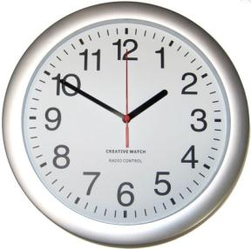
Điểm danh

Slide 3

Nội dung bài học
Review nội dung bài học online 1
Thảo luận các tình huống trong bài online 1
Trình bày chuyên đề
Giới thiệu bài học online 2

Slide 4

Review bài online

Slide 5
Thiết kế layout
Các thẻ chuyên dụng thiết kế layout
<header>
<nav>
<aside>
<article>
<footer>
<section>
Các thuộc tính CSS thiết kế layout
Float: left|right
Clear: left|right|both
Display: none|block|inline-block

Slide 6
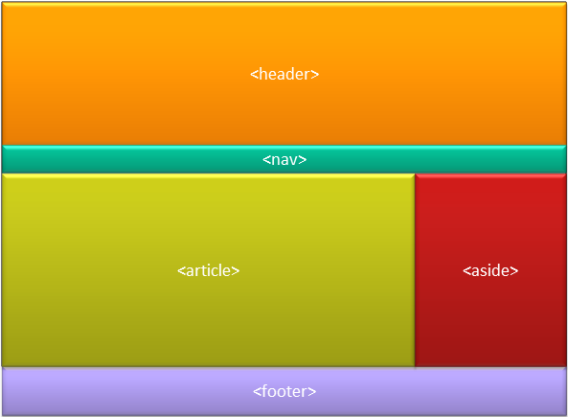
Thiết kế layout
Sắp xếp các hộp vào đúng vị trí mong muốn
float:left
float:right
clear:both

Slide 7
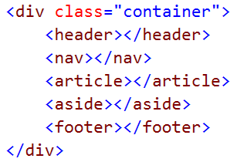
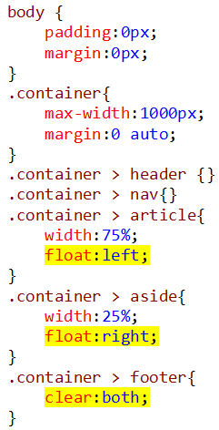
Thiết kế layout

Slide 8
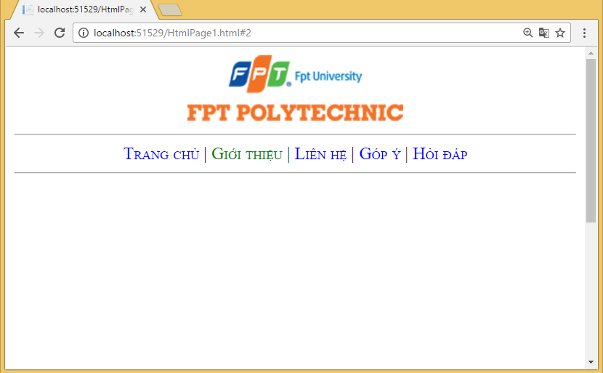
Tổ chức website
Cửa sổ con iframe và liên kết đến cửa sổ con
IFRAME

Slide 9


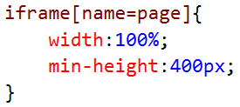
Tổ chức website

Slide 10
Thảo luận

Slide 11
Thảo luận
Thẻ gì? CSS thế nào?

Slide 12
Thảo luận
<a target=“?”>
Trang chủ | Giới thiệu | Liên hệ | Hỏi đáp | Góp ý
IFRAME

Slide 13
Chuyên đề
Phân nhóm
Bốc thăm chuyên đề
Thảo luận
Trình bày

Slide 14



Chia nhóm thuyết trình
Mỗi nhóm tối đa 5 sinh viên
Mỗi nhóm thảo luận một bài tập trong lab hoặc GV giao.
Chọn 2 nhóm lên thuyết trình
Chuyên đề 3
Chuyên đề 1
Chuyên đề 4
Chuyên đề 2
Notes:
Tối đa 5 thành viên

Slide 15
Bài học online 2

Slide 16


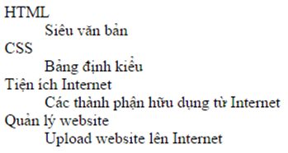
Danh sách
Danh sách không thứ tự
<ul style=“list-style-type:square”>
<li></li>
</ul>
Danh sách có thứ tự
<ol type=“A”>
<li></li>
</ol>
Danh sách định nghĩa
<dl>
<dt></dt>
<dd></dd>
</dl>

Slide 17
Định vị
Position: static|absolute|relative|fixed
Left
Right
Top
Bottom
Z-index
Màn hình
top
left
Box 1
Box 2
Box 3
right
z-index
bottom

Slide 18
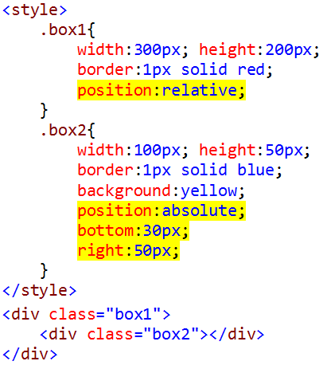
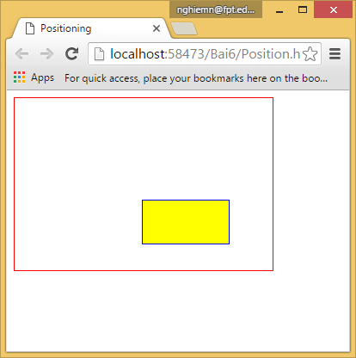
Định vị tuyệt đối theo thẻ chứa

Slide 19

Tóm tắt bài học
Các thẻ chuyên dụng layout
Header
Nav
Article
Aside
Footer
Section
Các thuộc tính CSS layout
Float
Clear
Display
Thảo luận
Trình bày chuyên đề
Giới thiệu bài mới

Slide 20


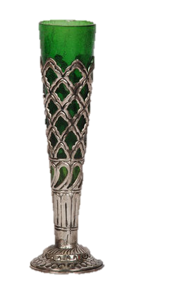
Cảm ơn

